Slide 1
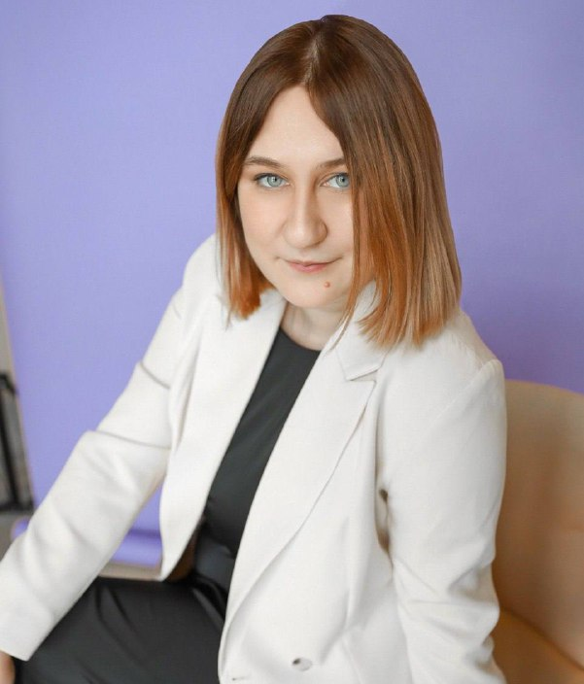
Как обучать детей безопасности в интернете
Галкина Мария Алексеевна
Учитель математики ГБОУ “Школа №56 им. Академика В.А. Легасова” г. Москвы, координатор направления “Студенты”
во Всероссийском сообществе наставников-просветителей г. Москвы

Slide 2
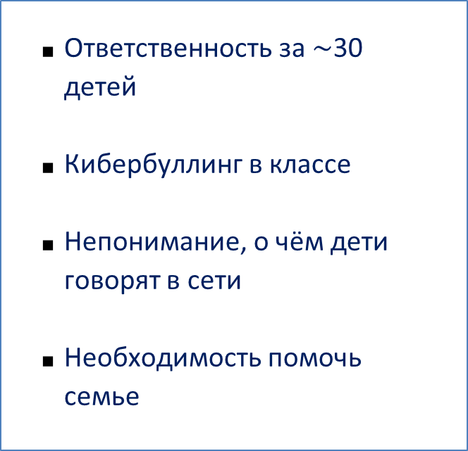
Кто мы сегодня?
Родители
Учителя
Страх за своего ребёнка
Чувство вины («я мало контролирую»)
Непонимание, о чём дети говорят в сети
«Отберу телефон — станет легче»
Ответственность за $\sim$30 детей
Кибербуллинг в классе
Непонимание, о чём дети говорят в сети
Необходимость помочь семье

Slide 3

План вебинара
✅Почему запреты не работают (и что работает вместо них)
✅ Психологический портрет современного ребёнка — факты, а не домыслы
✅ Мифы об интернете, в которые мы верим зря
✅ Конкретные темы для разговора с детьми (по возрастам)
✅ Техники, которые работают и дома, и в классе

Slide 4

Главный парадокс цифровой безопасности
Чем больше мы запрещаем,
тем меньше нам рассказывают

Slide 5
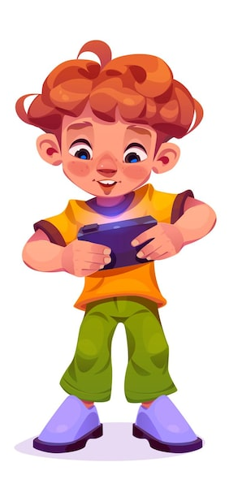
Один тест для себя…
Я знаю, какие приложения установлены у моего ребёнка / ученика?
1
Я могу назвать 3 признака, что ребёнок столкнулся с кибербуллингом?
2
Ребёнок приходил ко мне с проблемой в сети за последние 3 месяца?
3

Slide 6

Психологический портрет современного ребёнка
Клиповое мышление — не читают инструкции, они «сканируют».
Интернет — это среда обитания, а не инструмент. Взрослый видит риск, ребёнок — игру.
Физиология: зоны самоконтроля (лобные доли) активно созревают только с 6–7 лет и заканчивают к 22–25 годам.

Slide 7
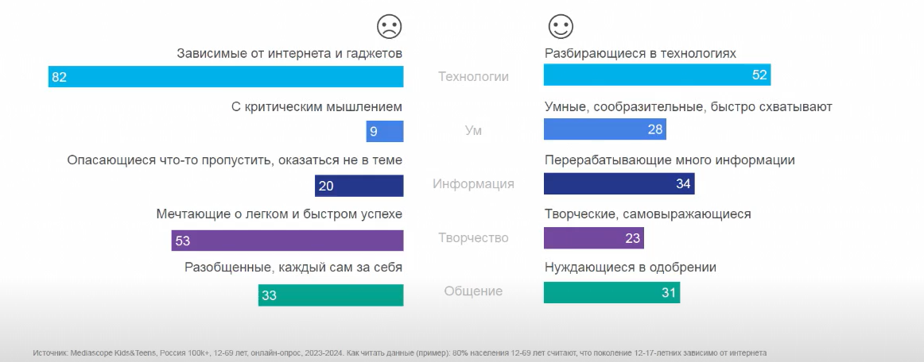
Психологический портрет современного ребёнка

Slide 8
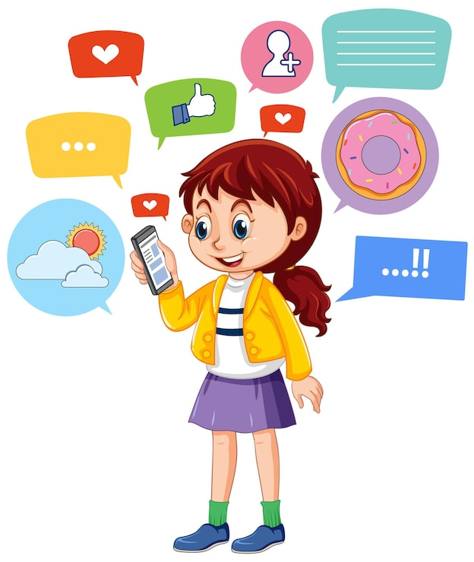
Как ребёнок видит интернет?
  Взрослый взгляд:
    Опасность мошенников
    Потеря времени
    Угроза психике
    Зависимость
  Детский взгляд:
    Быстрый результат
    Иллюзия силы (суперспособности)
    Общение и статус.

Slide 9
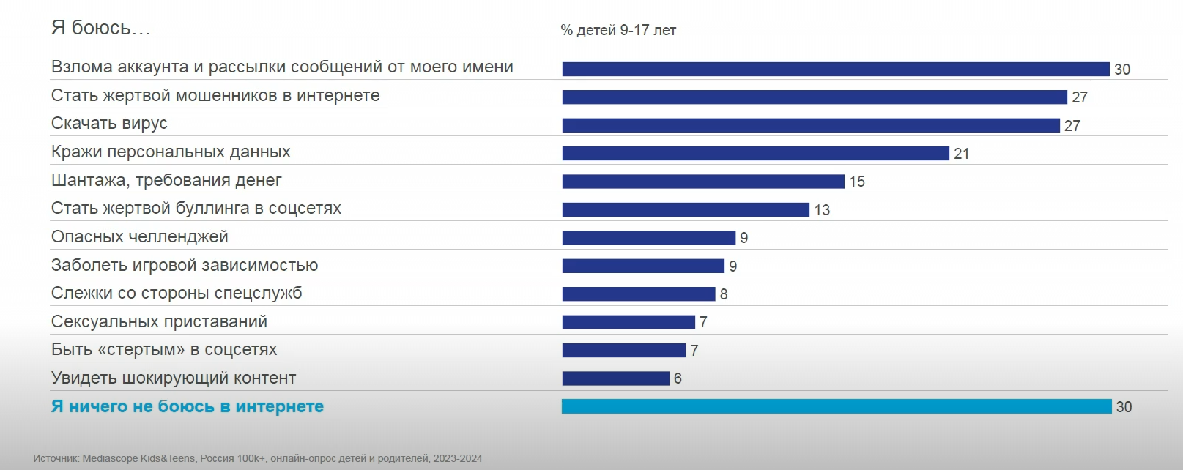
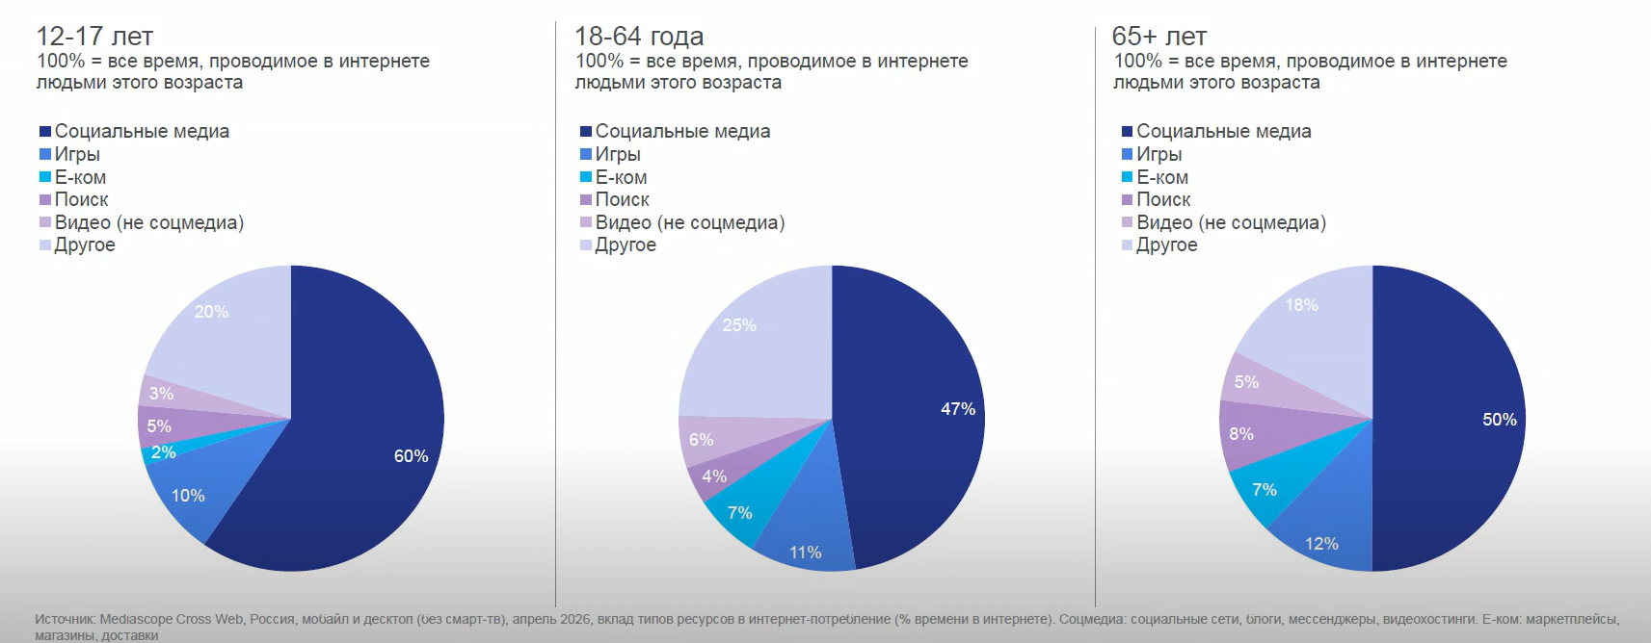
Как ребёнок видит интернет?

Slide 10
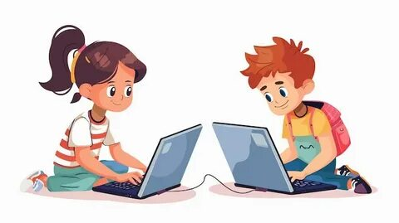
Почему дети не слышат наши запреты?
Три уровня: эмоции, логика, поведение
❌ Не сиди в телефоне» → Агрессия / Тревога / Скрытность
❌ «Там мошенники» → «Это не про меня»
❌ «Я отключу интернет» → Научится прятать, не решит проблему

Slide 11
Мифы и правда об интернете
Миф
Правда
Интернет снижает память и внимание
Интернет делает детей незрелыми
Интернет вызывает зависимость
Память трансформируется под новые задачи
Зрелость дают задачи, а не запреты
Зависимость = пустота в реальной жизни

Slide 12
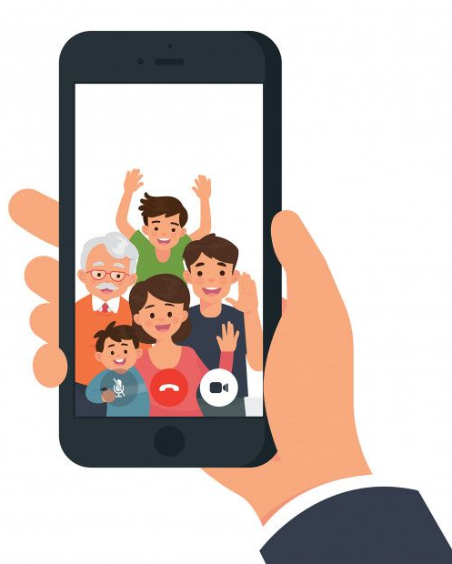
Что главное объяснять ребёнку?
1
Разница онлайн- и офлайн-общения
Незнакомцы в сети
Случайный контент (скроллинг)
Кибербуллинг
Перепроверка коммуникации
2
3
4
5

Slide 13
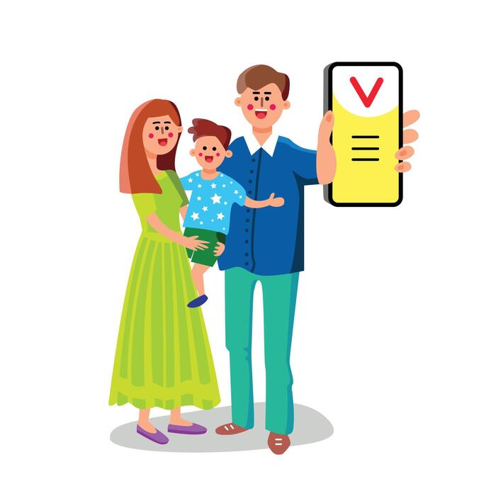
Разница онлайн- и офлайн-общения
  Реальное общение:
    Вижу лицо, слышу интонацию
    Есть паузы, можно остановиться
    Вижу реакцию собеседника
    Стыдно сказать лишнее
  Онлайн - общение:
    Только текст (или эмодзи)
    Ответ требует немедленной реакции
    Не вижу настоящей реакции
    Феномен растормаживания

Slide 14
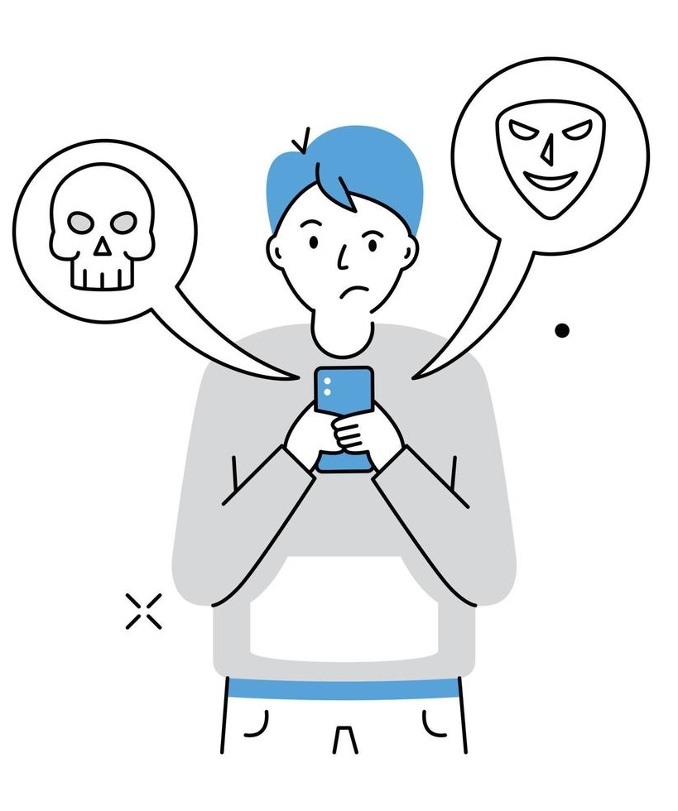

Кибербуллинг — как распознать?
Ребёнок может быть жертвой кибербуллинга, если:
🚩 Резко потерял интерес к телефону (или, наоборот, не выпускает его)
🚩 Стал скрытным (прячет экран, выключает, когда вы подходите)
🚩 Не хочет идти в школу, жалуется на головную боль/живот
🚩 Резко меняется настроение после уведомления
🚩 Удалил все соцсети или создал новый аккаунт
Важно знать особенности кибербуллинга!!!
(Анонимность, нет границ, непрерывность, отсутствие обратной связи)

Slide 15
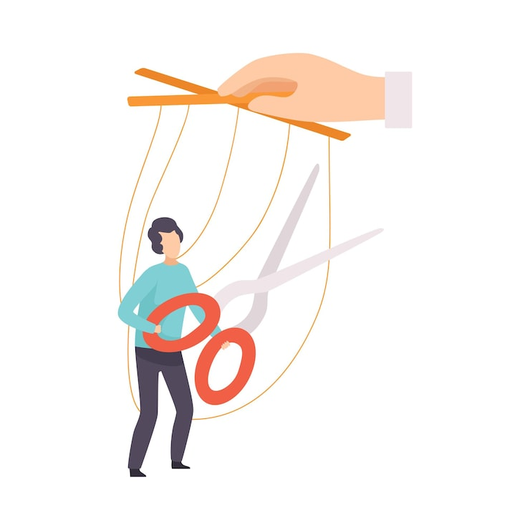
Незнакомцы и манипуляции
Вид манипуляции | Цель | Пример
Рекламная | Заставить купить | «Только сегодня! Успей!»
Соблазняющая | Получить личные данные | «Бесплатные скины — введи номер»
Информационная | Посеять панику/ненависть | «Все так делают, а ты нет?»
Вовлекающая | Затянуть в деструктивную группу | «Хочешь узнать правду? Вступай»
Почему ребёнок доверяет незнакомцу в сети?
Не отличает «друг в игре» от «друг в школе»
Верит аватарке
Не понимает контекста

Slide 16


Пример:
Какие эмоции вызывает?
Что хотят, чтобы я сделал?
Кто заработает/что получит, если я это сделаю?
Что заработаю/получу/приобрету я сам, если это сделаю?

Slide 17
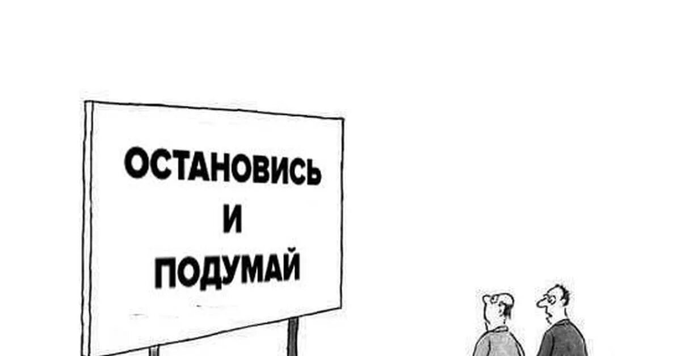
Главное правило — «Правило десяти»
За 10 секунд задай себе вопросы:
Сказал бы я это человеку в лицо?
Хочу ли я, чтобы это увидела моя мама / учительница?
Что будет, если этот скриншот уйдёт в общий чат?
Не жму ли я "купить" просто потому, что у меня мало времени?
Почему это работает?
10 секунд — это время, за которое импульс успевает утихнуть. Мозг переключается из режима "хочу" в режим "думаю".

Slide 18
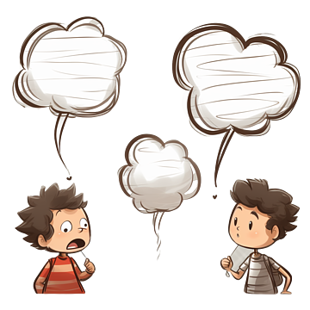
Говорим с детьми правильно
Формула
“Я — сообщение”
«Когда я вижу, что…» + «Я чувствую…» + «Мне бы хотелось…»
«Когда это происходит…» + «Я огорчаюсь…» + «Возможно, тебе стоит…»
«Когда я понимаю, что…» + «Я не знаю, как реагировать…» + «В следующий раз постарайся сделать так…»

Slide 19

Говорим с детьми правильно
Как не надо | Как надо
«Ты опять сидишь в телефоне!» | «Я волнуюсь, когда ты долго сидишь. Давай посмотрим, сколько времени уходит?»
«Прекрати переписываться с этим» | «Расскажи мне о своём друге из игры. Почему он тебе интересен?»
Принцип №1:
"Я-сообщения" вместо "ты-обвинений".
Принцип №2:
не запрещайте то, что можно объяснить.
Принцип №3:
спрашивайте о том, что ребенку интересно

Slide 20
Что делать, если ребёнок уже столкнулся с опасностью?
Один двухчасовой разговор = 0 эффекта
10 минут разговора каждую неделю = всё меняется
1
Остановите свою панику
Скажите: «СПАСИБО, ЧТО СКАЗАЛ»
Не задавайте вопрос «А почему ты сразу не пришёл?»
Вместе сделайте скриншот/блокировку
Спросите: «Чем я могу тебе помочь прямо сейчас?»
Обсудите, что сделать, чтобы не повторилось
2
3
4
5
6

Slide 21
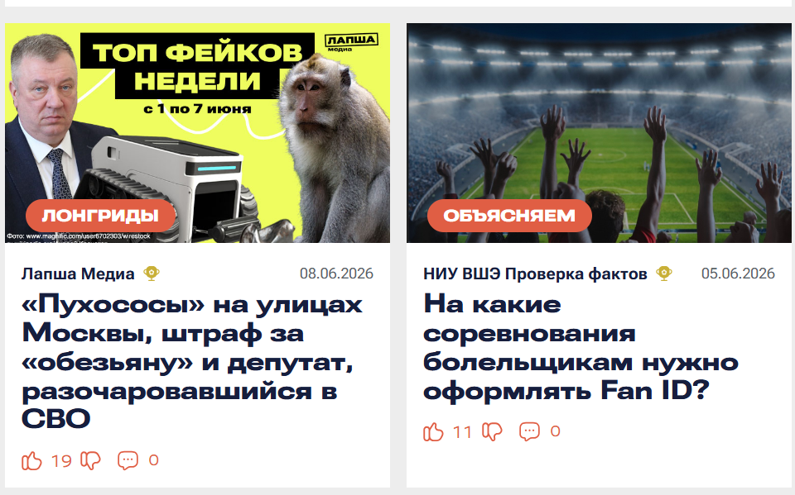
Пример:
Что сегодня было в твоём телефоне смешного/странного/нового?
Как думаешь, зачем этот блогер снял это видео?
Было ли сегодня что-то в сети, что тебя расстроило?

Slide 22
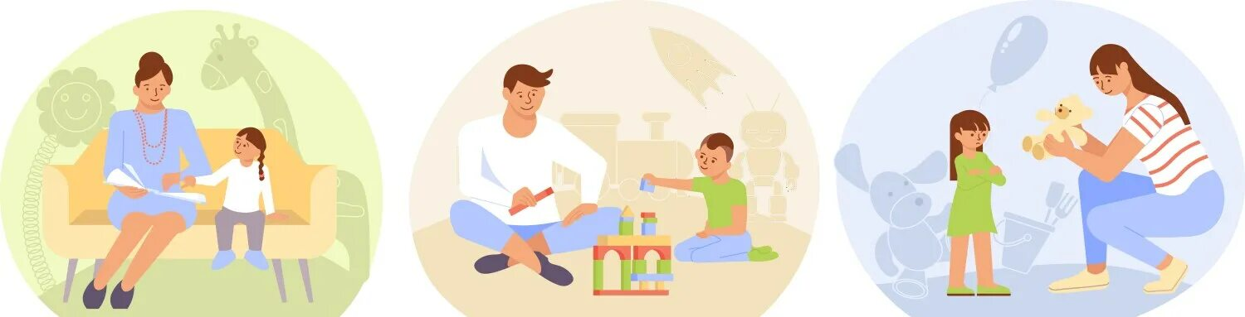
Фаббинг — проблема, которую мы не замечаем
Фаббинг (phone + snubbing) — пренебрежение реальными людьми ради мобильного устройства
Ввести "цифровые паузы" для ВСЕЙ семьи. Ужин без телефонов.
Час без экранов вечером.
Объяснить, почему вы это делаете:
"Я хочу быть с тобой здесь и сейчас".

Slide 23
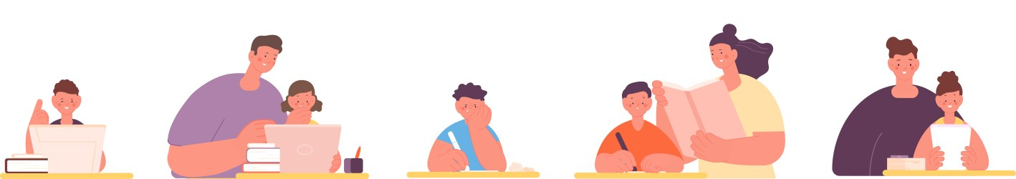
Возрастные особенности контроля
Возраст | Что может ребёнок в плане самоконтроля | Что можете вы?
0–3 года | Самоконтроль = 0 | Вы контролируете всё. Ребёнок не понимает последствий.
3–7 лет | Контроль простых привычных действий (быт, режим) | Можно рассчитывать, что ребёнок сам выключит телефон, если это привычное действие. Но сложные правила — нет.
7–11 лет | Формирование произвольности, нужны рамки, а не тотальный контроль | Задаем рамки, а наполнение внутри рамок ребёнок может контролировать сам.
12–18 лет | Доступны почти все функции, НО мотивация другая (общение, познание себя) | Ребёнок может контролировать всё, НО его приоритеты — друзья и самоопределение, а не ваши запреты.
22–25 лет | Самоконтроль полностью сформирован

Slide 24
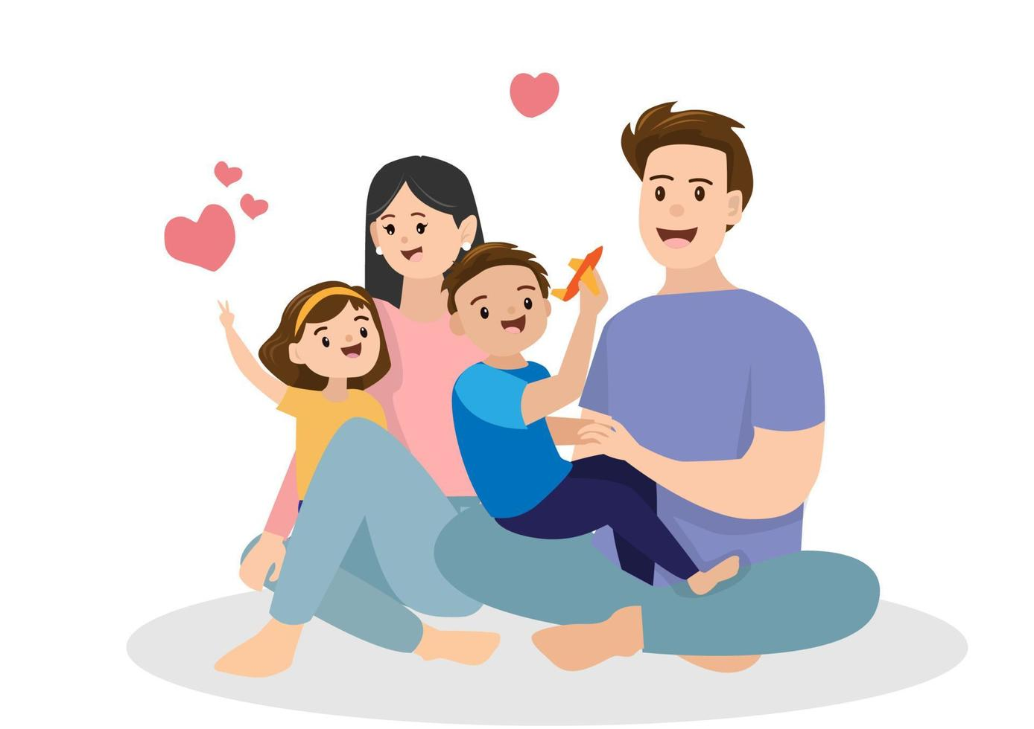
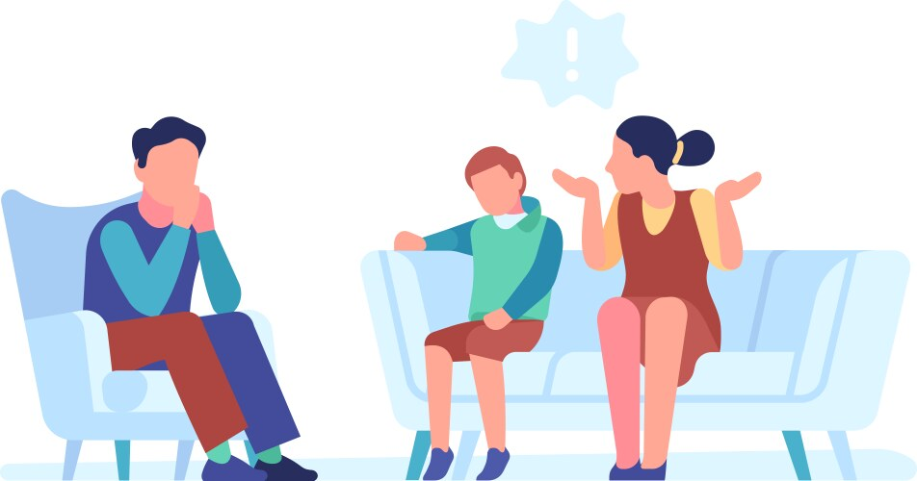
Три секрета доверительных отношений
1
Уважение к его цифровому статусу
Безопасное и бережное информирование
Ответы на неудобные вопросы без осуждения
2
3

Slide 25
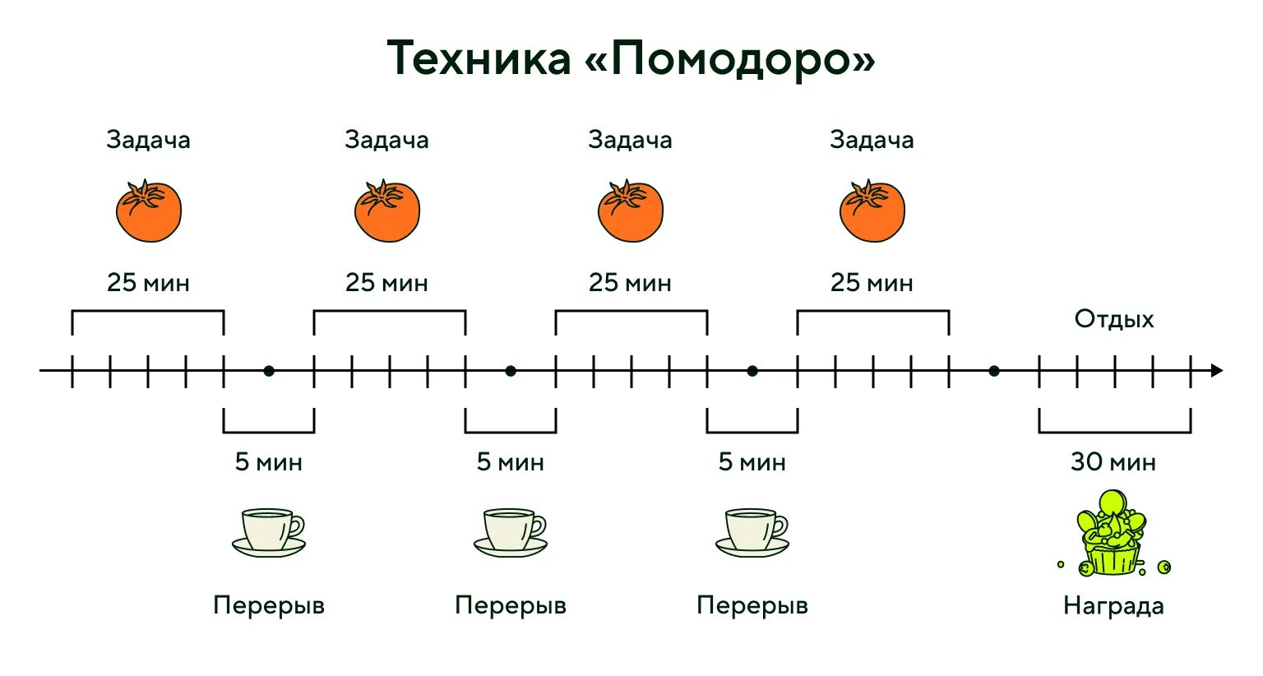
Мобильный телефон как помощник, а не враг
Таймер учит саморегуляции лучше любых запретов
Почему это работает?
Потому что ребёнок не слышит "выключай", он слышит "таймер прозвенел". Это не вы против него — это правило для всех.

Slide 26

Мобильный телефон как помощник, а не враг
🟡 Сон (9–10 часов)
🔵 Школа + уроки
🟢 Спорт / кружки
🟠 Еда + гигиена
🔴 Гаджеты (договорённая доля)
🟣 Свободное время
Ребёнок видит, что гаджеты — не главное в его дне, но у них есть законное место.
Конфликт снижается, потому что это не "мама запрещает", а "наш план".

Slide 27
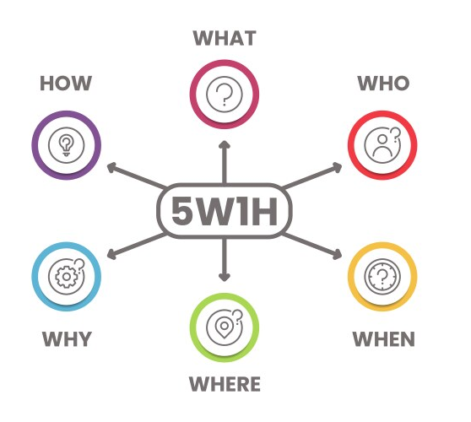
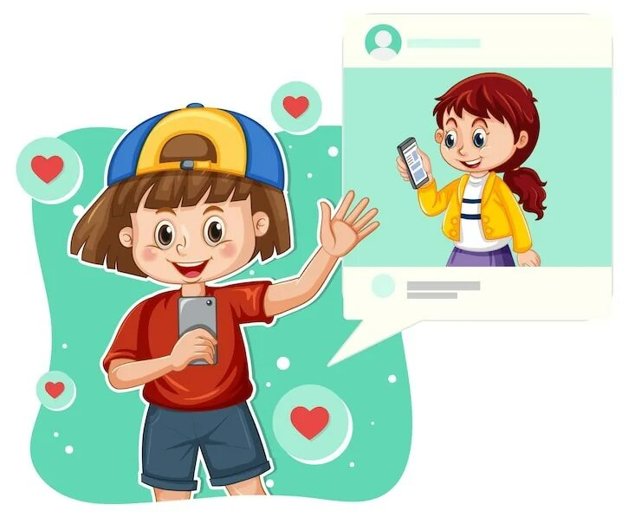
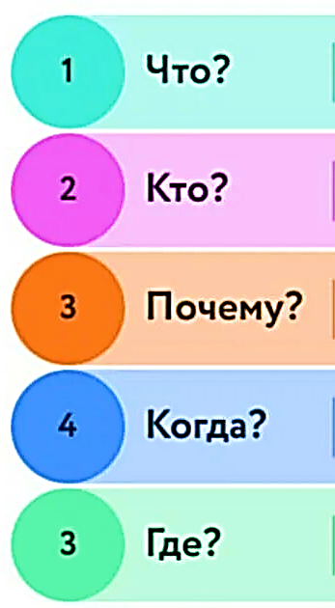
Мобильный телефон как помощник, а не враг
Берём любую новость, пост в соцсетях, заголовок в газете.
Что произошло? (факт)
Кто сообщил? (друг? официальный канал? блогер?)
Где? (в нашем городе? в другой стране?)
Когда? (сегодня? или это старый фейк?)
Почему? (какая причина? что к этому привело?)
Как? (каким образом это могло случиться?)

Slide 28

Главные тезисы
1
Не запрещай — объясняй
Будь в контакте, а не в контроле
10 минут счастья в день
2
3
Мы не можем защитить ребёнка от всего негативного опыта.
Но мы можем:
подготовить его к встрече с опасностью,
научить правилу десяти и алгоритму "скриншот — блок — взрослый",
и быть на его стороне, когда помощь понадобится».

Slide 29
Итоги вебинара
✅Поняли, почему запреты не работают и узнали, что работает вместо них
✅ Разобрали психологический портрет современного ребёнка
✅ Узнали мифы об интернете, в которые мы верим зря
✅ Изучали конкретные темы для разговора с детьми
✅ Узнали техники, которые работают и дома, и в классе

Slide 30
